Slide 1

操作系统
宫晓利、蒲凌君、张久武、李浩然
gongxiaoli@nankai.edu.cn、pulingjun@nankai.edu.cn、zhangjiuwu@nankai.edu.cn wanch_lhr@nankai.edu.cn
南开大学 计算机学院 密码与网络空间安全学院

Slide 2
章节8：用户眼中的操作系统

Slide 3
操作系统未被“理论原理”覆盖的部分
操作系统是如何上电、加载的
OS的代码是如何进入内存并准备运行的
操作系统是如何运行和管理系统的
第一个进程是怎么来的？后面的进程是怎么来的？
程序运行的过程中，操作系统是在帮忙还是拖后腿？
进程的资源何时被收回？
关机时发生了什么？

Slide 4
uCore 概览
安装在硬盘上的OS
由BIOS和bootloader加载到内存中（在本次实验中由qemu负责加载）
真实的计算机上BIOS(或者bootloader)是什么？
加载到哪里？哪里有内存？
探测物理内存并很“原始”的使用这些内存区域
建立（段、）页机制：在内核空间中准备好页表相关的数据结构（radix tree) ,让MMU得到树根，就可以开启页模式
准备好进程管理的数据结构（上下文和PCB列表，见lab4）
准备好中断向量表加载进程到用户的数据和指令到用户空间，并交还PC到main(lab5)
进程之间的自由调度和互斥保障(lab6,lab7)
真正实现从文件系统上加载进程而不是内存中加载(lab8)

Slide 5
系统上电时发生了什么
CPU上电后直接跳转到启动地址上取指令
0xffff0（X86），或者0x00000000（MIPS），或者0x1000(Qemu模拟的RISC-V)
关于risc-v的启动过程，请线下自行学习视频
BIOS（X86）中存储着一些基本指令
硬件自检：显示、内存、存储、输入
设备的简易初始化
找到指定的引导设备，读取引导信息（MBR）
兼容机的标准化使得BIOS可以适配大量硬件

Slide 6
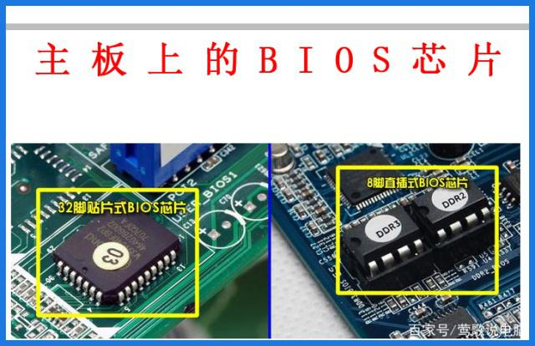
什么是BIOS？
BIOS是Basic Input Output System，是一套软件，它通常放在主板上一个专用的芯片里

Slide 7
扩展问题：关于BIOS
BIOS是用什么实现的？
BIOS理论上可以用任何代码实现，但是其中相当一部分代码是硬件相关的，所以相当部分是汇编写的
如果BIOS的代码是固定的，为什么可以读取如此之多型号的外设？
BIOS是IBM发布的兼容机标准的一部分，鉴于当时IBM的统治地位，其他所有厂商都遵从了这一标准的实现。换言之，是同一类设备尽管其生产厂家和型号不尽相当，它们的“基础操作”方式是一样的
BIOS如果有缺陷怎么办？
BIOS上面的程序是怎么来的？

Slide 8
再扩展问题：关于SBI
SBI是用什么实现的？
C语言或者Rust
SBI为什么可以读取多少种设备呢？
后发优势

Slide 9
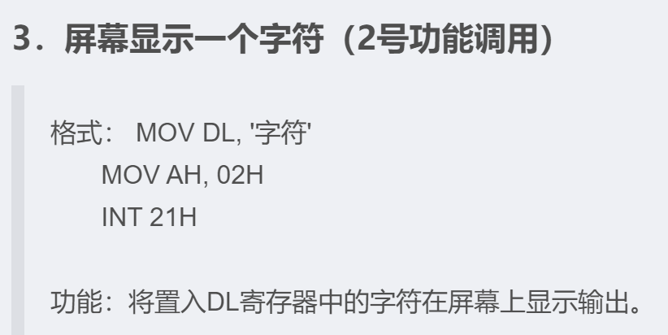
关于BIOS
BIOS在系统中的作用地位是什么
在系统开机后，BIOS会出现在计算机的一段特定的物理地址空间中（ROM占据特定的物理地址空间）
BIOS是开机执行的第一段代码
在微软系的OS中，BIOS会常驻在内存中，并为OS提供硬件访问的服务
呼叫BIOS的方式是中断调用
INT 15H的作用是探测内存
也可以通过写入0x55,0xAA来检测
Linux和现代OS都抛弃了BIOS
https://www.jianshu.com/p/703402070090
https://docs.huihoo.com/gnu_linux/own_os/booting-memory_check_6.htm

Slide 10
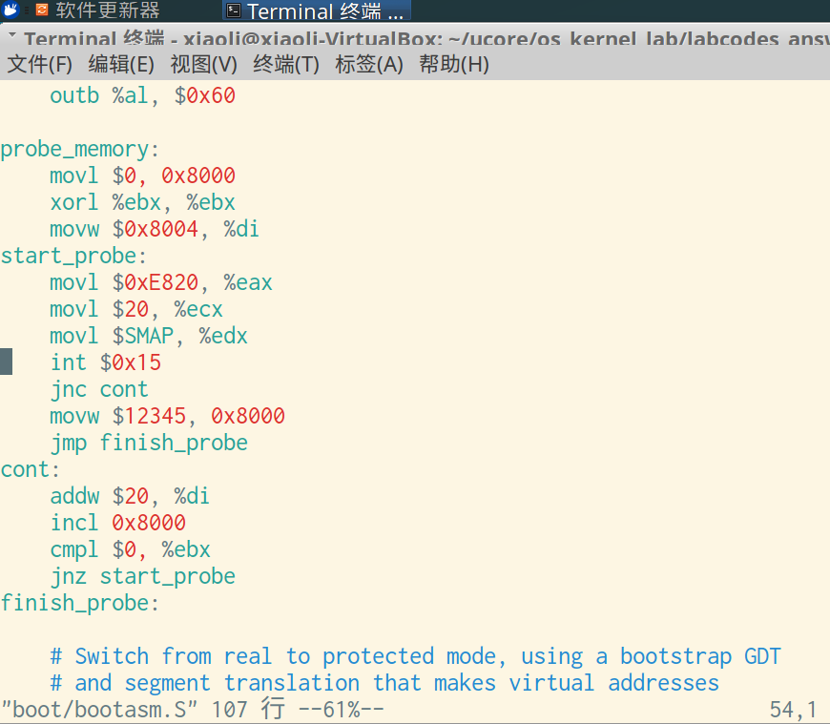
如何获得物理内存分布
循环探测
使用BIOS调用
http://www.uruk.org/orig-grub/mem64mb.html

Slide 11
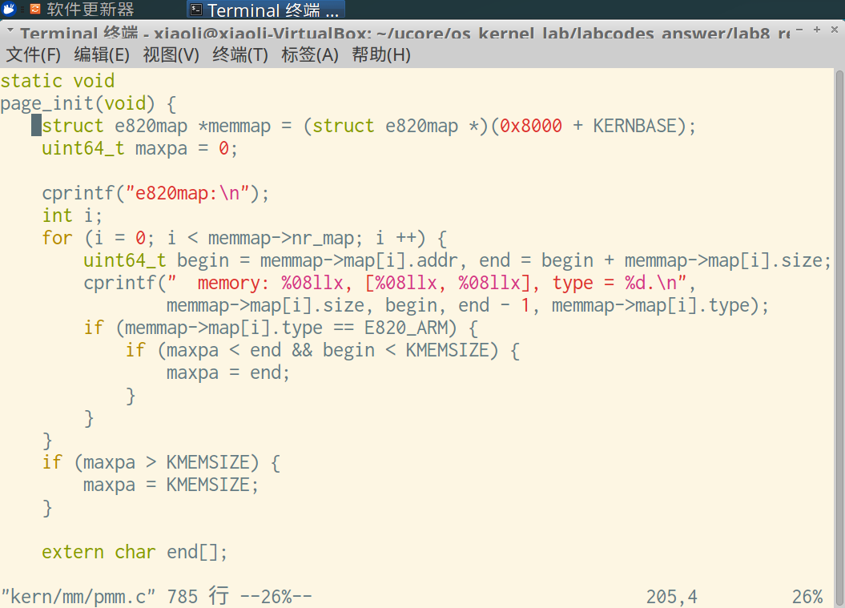
获得物理内存分布后OS如何使用
page_init时将这些数据纳入管理
http://www.uruk.org/orig-grub/mem64mb.html

Slide 12
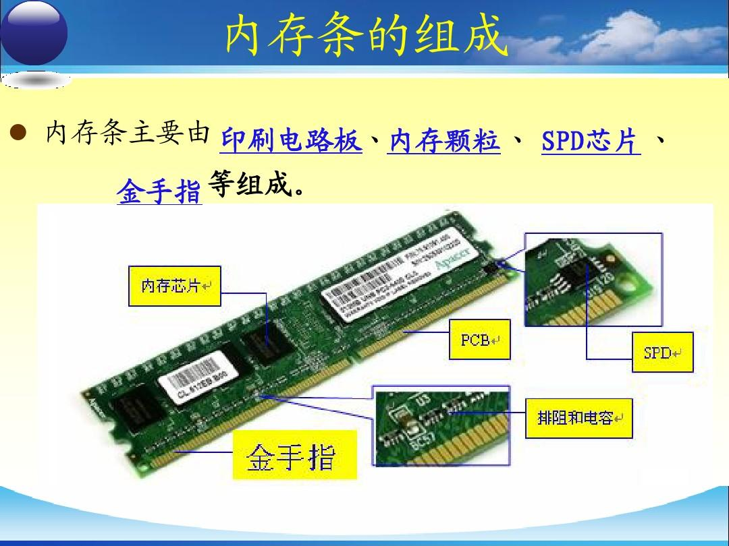
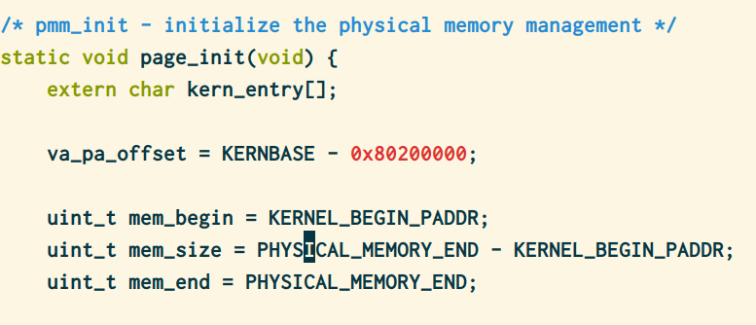
为什么新买的内存可以用在原来的程序中？
BIOS在每次开机时都会进行内存检查
在OS启动时，通过INT调用，或者系统参数传递给OS
OS有时也会自行检查OS的容量和布局？
这样开机和启动会不会很慢？
很多优化的方法出现了
内存上的SPD
某些品牌机的开箱检测器
uCore里面使用了一个非常不合理的省事方案

Slide 13
系统上电时发生了什么
CPU上电后直接跳转到启动地址上取指令
启动地址一般是处理器预设的，如0xffff0，或者0x00000000，其中放着BIOS
BIOS中存储着一些基本指令
兼容机的标准化使得BIOS可以适配大量硬件
硬件自检：显示、内存、存储、输入
设备的简易初始化
找到指定的引导设备，读取引导信息（MBR）
硬盘的数据载入到内存
MBR中含引导程序、分区表、校验合
读取分区表信息定位到分区，读取引导信息（VBR）
VBR中包含文件系统的读取方式和操作系统

Slide 14
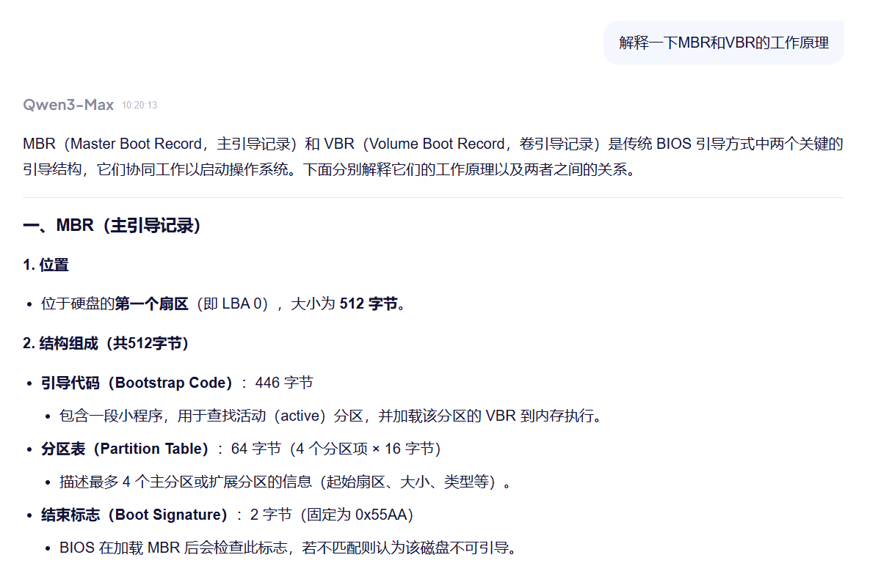
磁盘的初始化

Slide 15
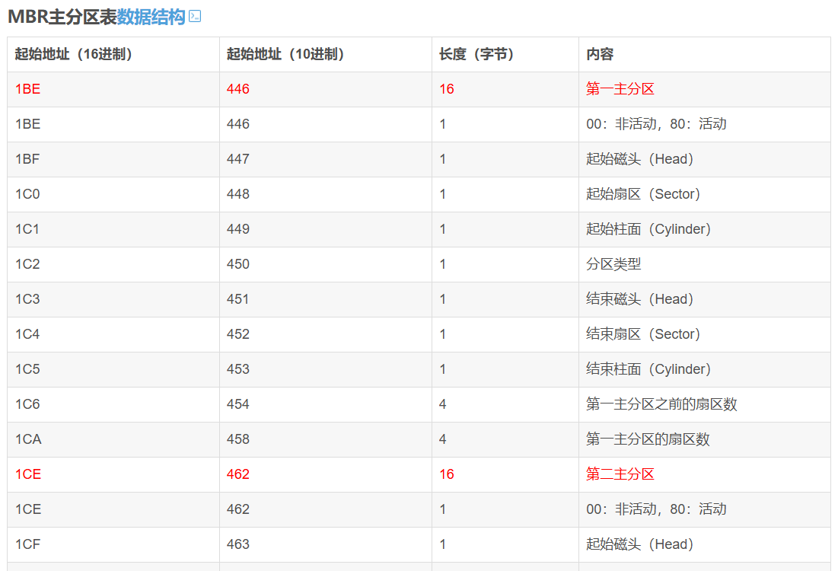
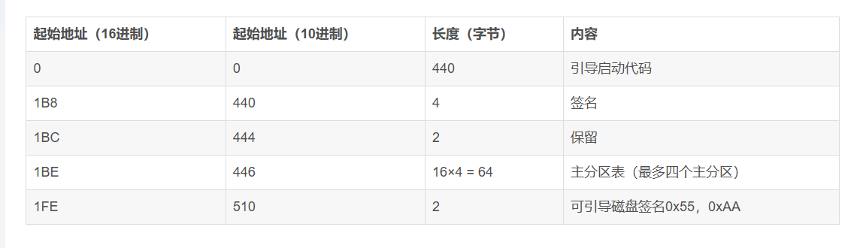
磁盘的初始化
https://blog.csdn.net/firas/article/details/8665366

Slide 16
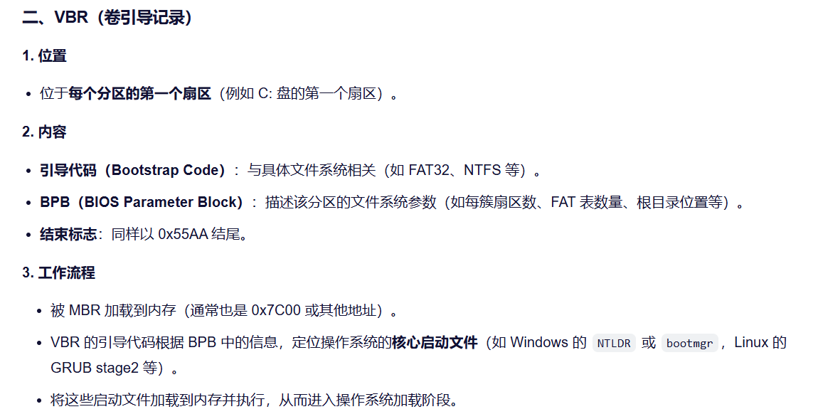
磁盘的初始化

Slide 17
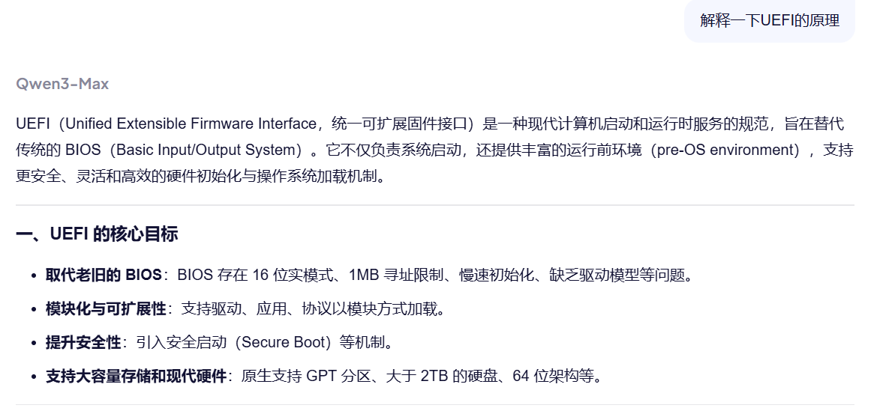
UEFI

Slide 18
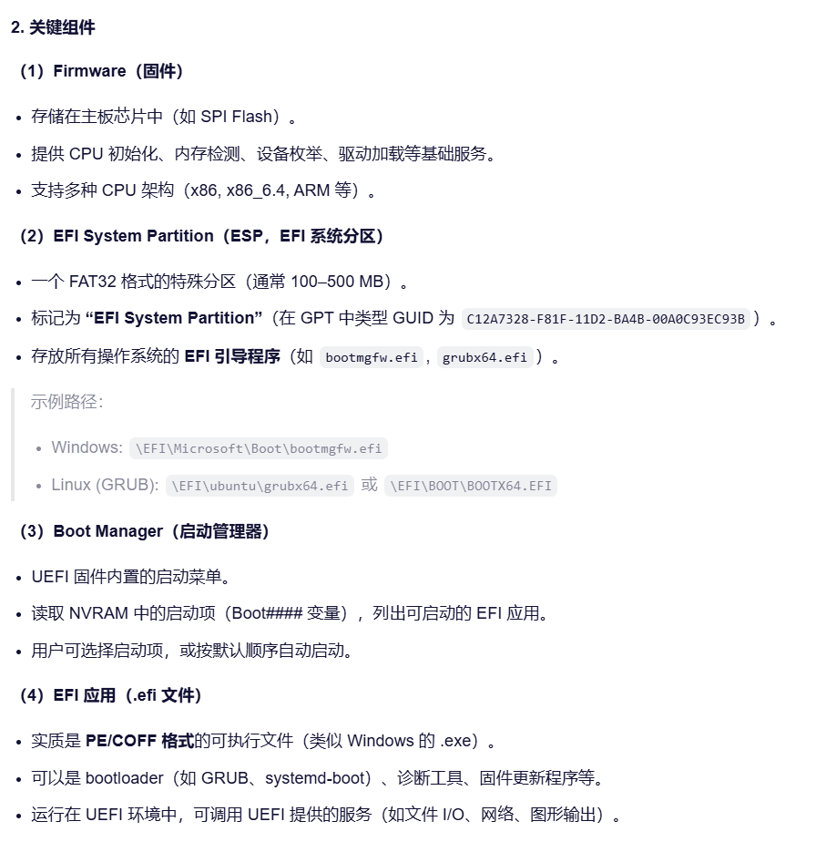
UEFI

Slide 19
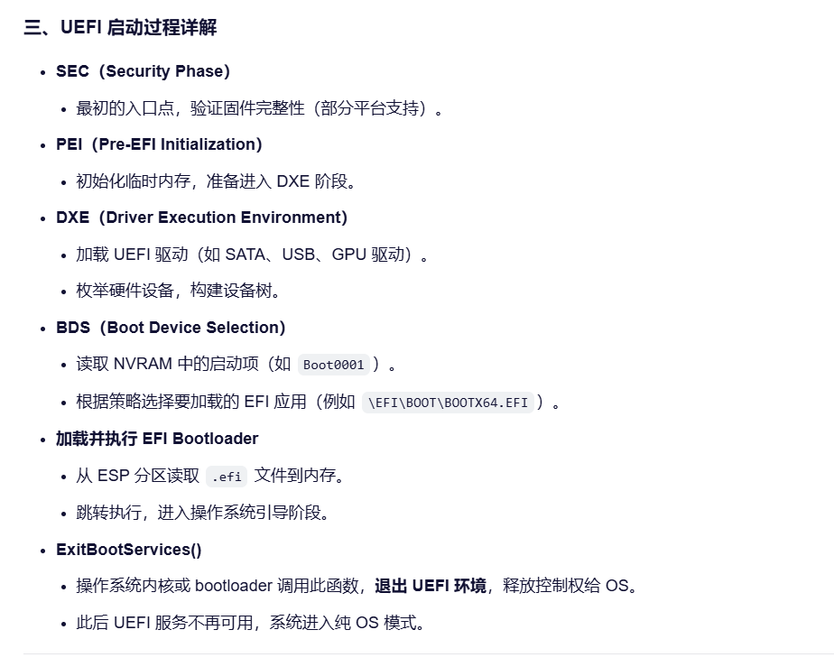
UEFI

Slide 20
系统上电时发生了什么
操作系统接管运行，为进程准备环境
获得物理内存分布，建立地址映射
管理中断，设置响应函数
获得连接的设备列表，并将其初始化
加载设备管理、加载文件系统、加载网络……
创建第一个进程（来自硬盘上的应用程序）
Init进程创建用户交互进程(对应实验lab5)
接收命令
图形化交互
回收资源
关机

Slide 21
第一个进程建立时系统的样子
内核空间
各式的中断响应
各式的设备驱动
各式的文件系统（可选）
进程控制表（只有一个进程）
其他资源
用户空间
代码段、数据段各在其对应的位置上
页表负责把这些连续的虚拟地址放到合适的物理地址上
时钟以及其他各式中断驱动系统的运转
OS是一个独立运行的实体吗？
进程是一个OS中必须的吗？

Slide 22
系统启动完成时地址空间布局
内核
空间
Init进程的
用户空间
中断向量和服务程序
调度器
内存管理服务
堆、栈
设备管理*
文件系统*
用户代码
用户数据
堆
栈
共享库的代码
系统调用

Slide 23
用户眼中的操作系统

Slide 24
Shell Demo

Slide 25
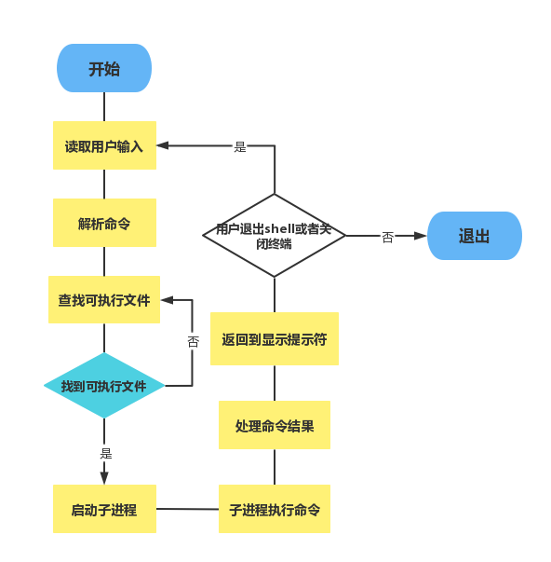
Shell的原理

Slide 26
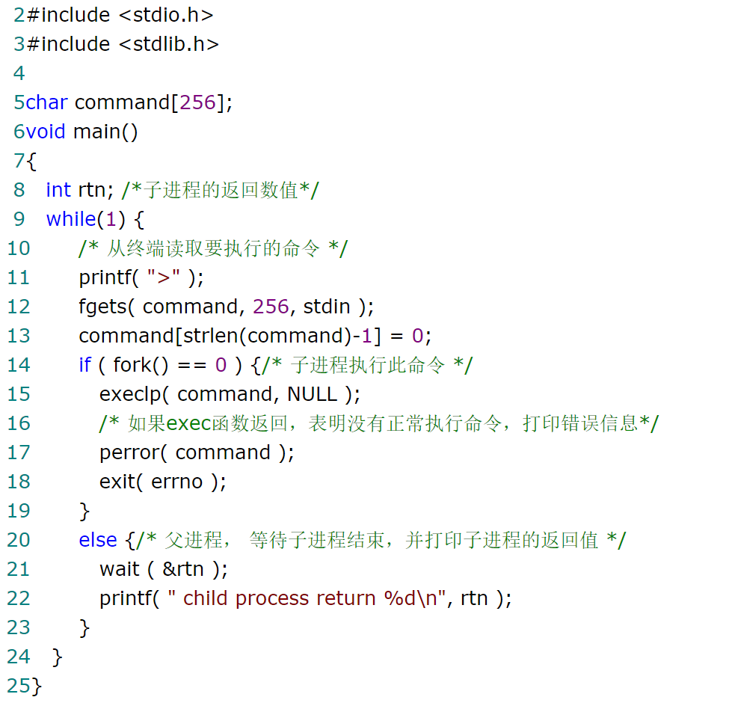
Shell的原理

Slide 27
Shell（图形界面）为用户提供了什么
向操作系统请求资源
读取磁盘上的文件（资源管理器）
运行操作系统提供的命令（读取并运行磁盘上预留的程序）
有一些程序提供了控制设备和其他应用程序的功能（浏览器、微信在使用网络，游戏在使用屏幕和显卡，调试器在追踪其他程序等）
有一些程序提供了再次开发程序的功能（程序开发集成环境VScode等）
查看并管理系统的资源
电量、网络、时间等（任务栏）
查看进程状态，管理进程等（任务管理器）

Slide 28
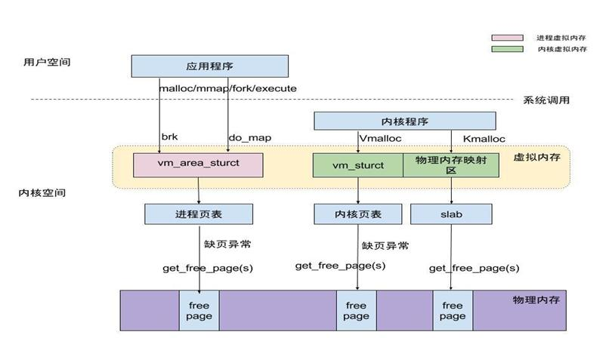
程序员与OS的交互：内存申请和内存释放
new 和 delete的时候发生了什么？
new 或者 malloc用于从系统中获取一片“合法可用”的虚拟内存
delete 或者 free 用于告诉系统某一个对象或者区域不再需要了

Slide 29
有名页和匿（无）名页
有名页：利用mmap等系统调用，建立的虚拟内存区域对应的物理页，因为每一页的内容都与某个文件有确定的关联，因此称为“有名”
匿名页：使用new 或者 malloc从系统中获取一片“无名“的虚拟内存区域对应的物理页，因为在文件系统中没有与之对应的资源，因此叫无名或者匿名
提问：
当物理内存不足时，首先被换出的是哪些页面？
优先考虑换入换出代价？还是访问的频度？

Slide 30
程序运行的过程中，OS在干什么
程序运行用户态指令时，OS什么也不干
占据进程地址空间的一部分，但是不被执行
程序的每一次访存，都会经由过cache, TLB, MMU, 页表，最终取得所需的数据
这些操作都是由硬件完成的，OS并不参与
MMU无法翻译，产生缺页异常，由硬件将PC转到相应的“门”,设置权限，进入OS代码区处理
涉及到查询vma，查询maps, 查询文件系统，控制磁盘，修改页表等，均在内核态完成
程序产生系统调用，自主产生中断指令，由硬件将PC带到相应的“门”，并执行OS中预设的代码
运行过程中发生中断（如时钟），由硬件将PC带到相应的“门”，计时，并可能发生上下文切换

Slide 31
操作系统提供的服务是”免费”的吗？

Slide 32
访问虚拟内存的代价

Slide 33

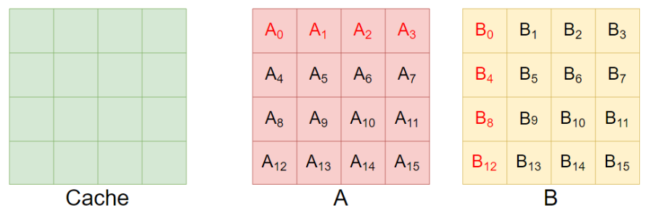
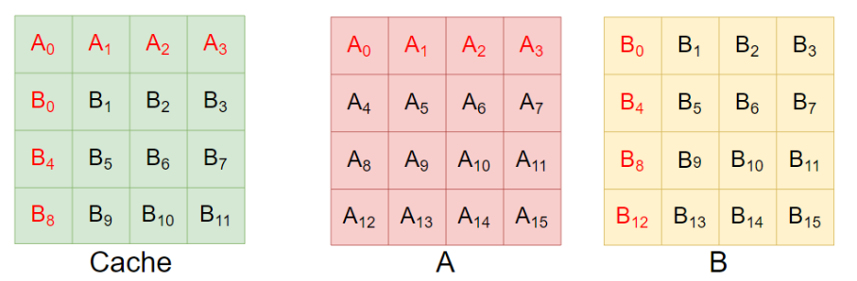
交换循环顺序
普通的矩阵乘法，对cache行为进行模拟。
注意cache只能以行(cache line)为单位访问内存
四次
cache miss

Slide 34
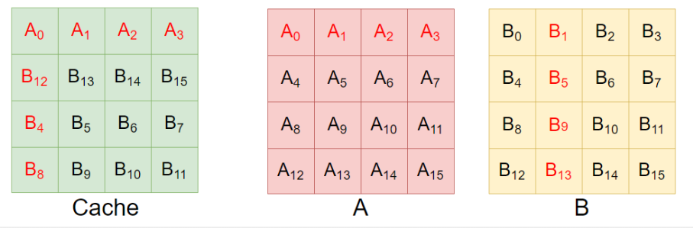
交换循环顺序

Slide 35
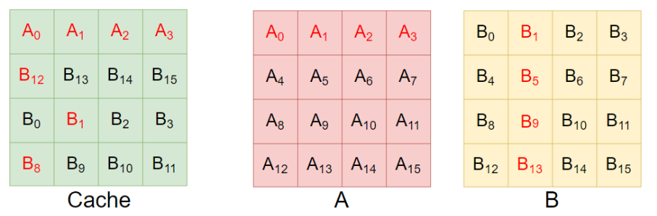
交换循环顺序
读取矩阵A时，每次读取一行发生一次cache miss
读取矩阵B的每个元素都会发生一次cache miss
每次读取矩阵A的一行时，就对应着要遍历一遍矩阵B
所以我们一共发生了4+16*4=68次cache miss

Slide 36
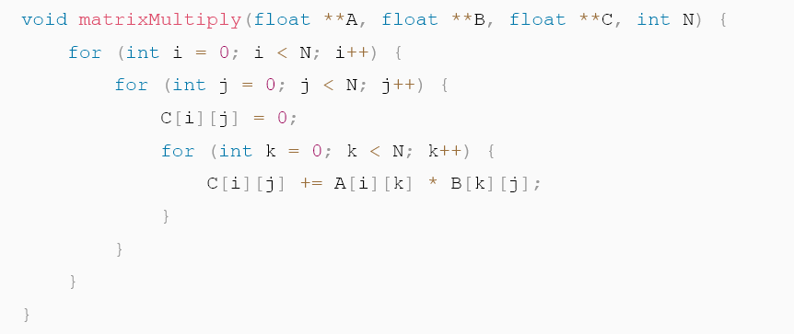
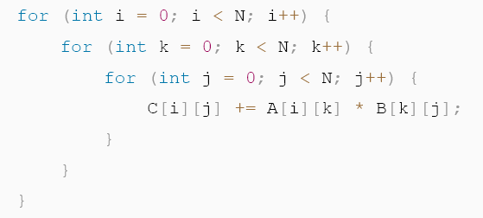
交换循环顺序
交换计算顺序
原来的计算顺序：i、j、k
交换后的计算顺序：i、k、j

Slide 37
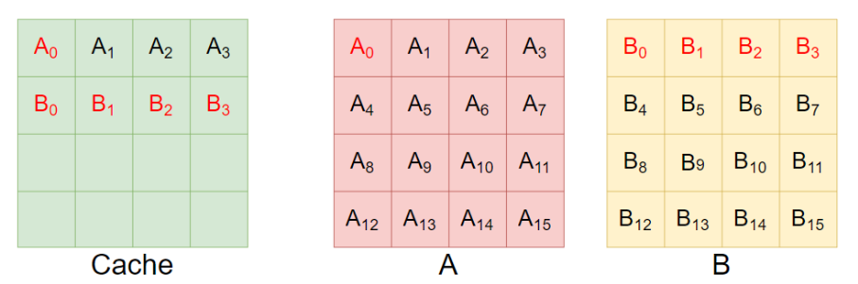
交换循环顺序
交换计算顺序，对cache行为进行模拟

Slide 38
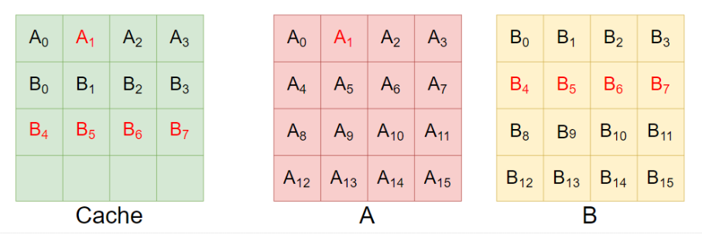
交换循环顺序

Slide 39
交换循环顺序
连续读矩阵B的4个元素才会发生一次cache miss
访问矩阵A时，每次读新的一行会发生一次cache miss，一共发生4次
矩阵B也是每次读取矩阵B的一行时会发生一次cache miss
每读一行矩阵A就需要遍历一次矩阵B，即读取矩阵B的4行，所以可以计算得出这种情况下的cache miss数为4+4*4=20次。

Slide 40

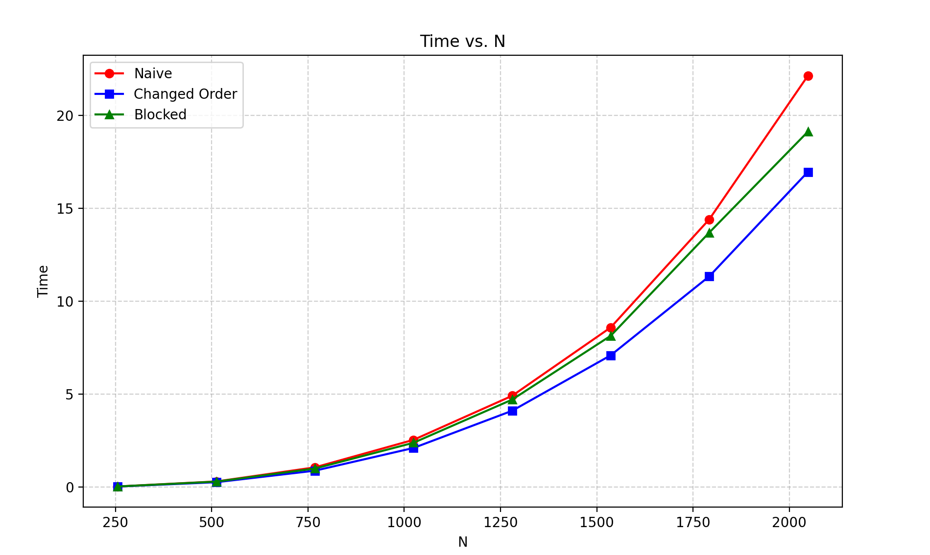
性能对比
在AMD Ryzen 9 7950X CPU上的测试结果
只用时间表示性能
时间指数级增长
难以分析不同的矩阵乘法实现随着矩阵规模的增大的表现
矩阵规模较小时，不同方法性能差异不直观
红线为普通矩阵乘法
蓝线为交换顺序的矩阵乘法
绿线为分块矩阵乘法

Slide 41
性能表示
性能表示方法：Gops
ops指的是每秒进行的运算的数量
对于矩阵乘法而言，核心操作是乘法和加法，因此
ops = 2*(m*n*k)/time
因为ops的值通常较大，因此会使用Gops来表示算力
对于不同尺寸的矩阵，单纯计量其时间无法直接体现出变化的趋势
因此将所有矩阵的尺寸做归一化处理，得到其等效的算力，可以更加方便的对比

Slide 42
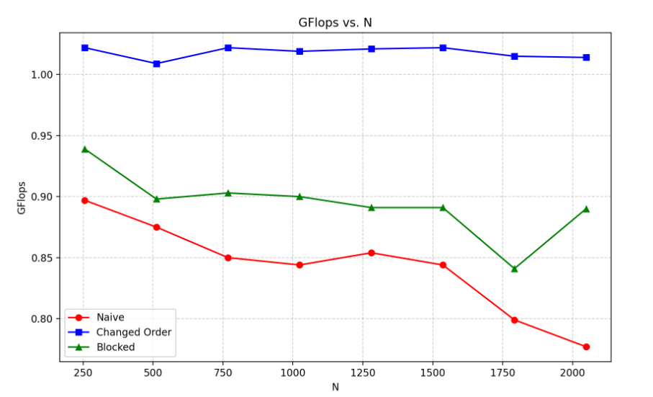
性能对比
在AMD Ryzen 9 7950X CPU上的测试结果
L1 cache：512K
L2 cache：16M
L3 cache：64M
红线为普通矩阵乘法
蓝线为交换顺序的矩阵乘法
绿线为分块矩阵乘法

Slide 43
线程调度的代价

Slide 44

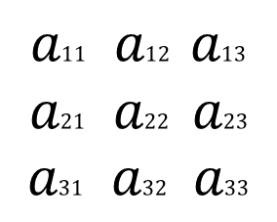
















多线程的矩阵乘法实现
分块矩阵乘法
矩阵分块
分块乘法
=

Slide 45






多线程的矩阵乘法实现
双线程优化实现
本节实验用例：
线程1进行计算
线程2进行计算

Slide 46
多线程的矩阵乘法实现
双线程优化实现 —— 核心代码部分
线程函数参数结构体
线程函数
typedef struct{
// AxB = C
float* matrix_A; //矩阵A
float* matrix_B; //矩阵B
float* matrix_C; //结果矩阵C
int m_from; //矩阵A子块计算开始行
int m_to; //矩阵A子块计算结束行
int k; //矩阵B行数
int n; //矩阵B列数
} mul_thread_args;
void* matrix_mul_th(void* args){
//利用参数指针获取乘法所需参数
mul_thread_args* mul_args = (mul_thread_args*) args; int k = mul_args->k;
int n = mul_args->n;
float(*A)[k] = (float(*)[k]) mul_args->matrix_A;
float(*B)[n] = (float(*)[n]) mul_args->matrix_B;
float(*C)[n] = (float(*)[n]) mul_args->matrix_C;
int mi, ki, ni;
//单块矩阵相乘计算
for(mi = mul_args->m_from; mi < mul_args->m_to; mi++){
for(ni = 0; ni < n; ni++){
for(ki = 0; ki < k; ki++){
C[mi][ni] += A[mi][ki] * B[ki][ni];
}
}
}
return NULL;
}

Slide 47






















































































并行程序的设计思路
大规模矩阵的并行化示例
线程1执行
……
……
……
……
线程2
执行
……
……
……
……
……
……
……
……
……
……
……
……
……
……
……
……
……
线程s执行

Slide 48

性能分析
工作负载
工作负载应当易于观察、规模恰当，并具有一定的实际意义。本节实验工作负载即为单次固定规模的矩阵乘法运算。
加速比公式
不同的方案、不同的运行平台呈现不同的效益，需要加速比作为统一的标准衡量优化效果。实验结果中，单线程下矩阵乘法运行时间为t1=4.343s，双线程下矩阵乘法运行时间为t2=2.416s，那么就可以说应用双线程优化的加速比为t2/t1=1.80。
算术平均与几何平均
算术平均值更关注于数量上的平均值，几何平均值更关注于性能的平均值，应当根据需求选择合适的计算方式。例如本节对于多次实验结果计算平均加速比应当使用几何平均值，得到平均加速比为1.9137。

Slide 49
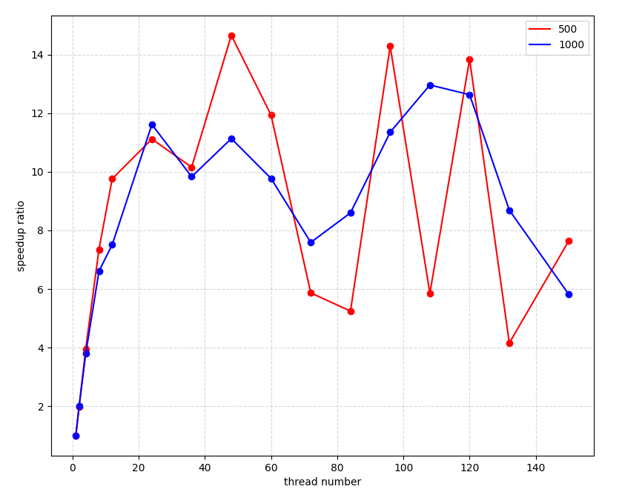
并行程序的进一步优化
优化方案1：调整线程数量
尝试根据计算平台核心数量调整线程数量，使得最大程度发挥硬件性能
实验环境：多核平台，共48个物理核，96个逻辑核
实验设置：在不同线程数量情况下，测量500x500、1000x1000大小矩阵乘法的加速比
在线程数在24、48、96左右时，取得了较为良好的优化效果。最佳线程数并不固定，应结合具体应用情景进行选择

Slide 50
设备管理的代价

Slide 51
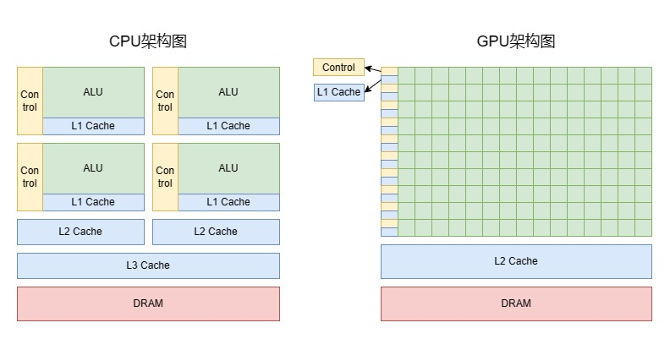
Graph Processing Unit是用于图形绘制的辅助处理器

Slide 52

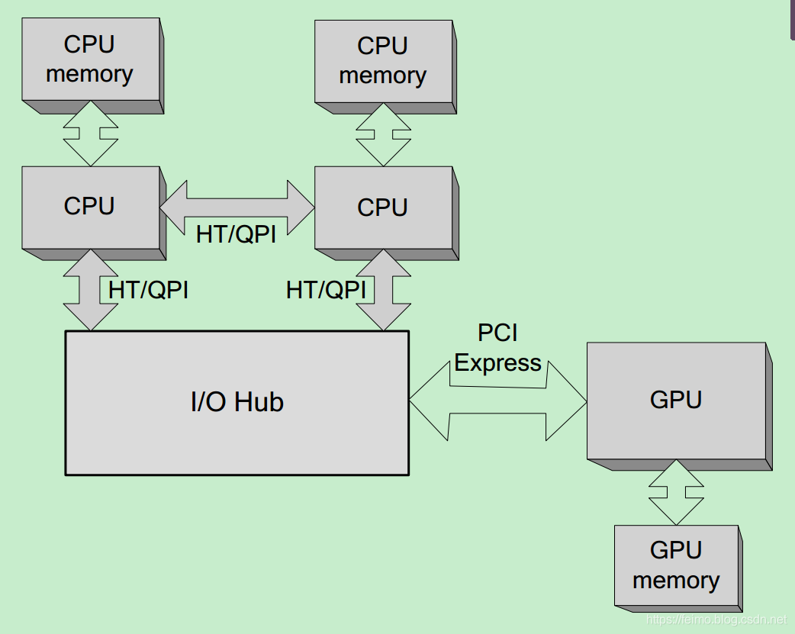
数据分段分析
现代计算机体系结构中，GPU是一种CPU管理的IO设备
数据在CPU的memory 中准备好，传输至GPU侧
GPU计算完成后，再传回至CPU侧
由CPU负责向用户展示数据
用户操作GPU上的数据需要借助syscall实现
待处理的数据
数据处理的代码
计算结果

Slide 53
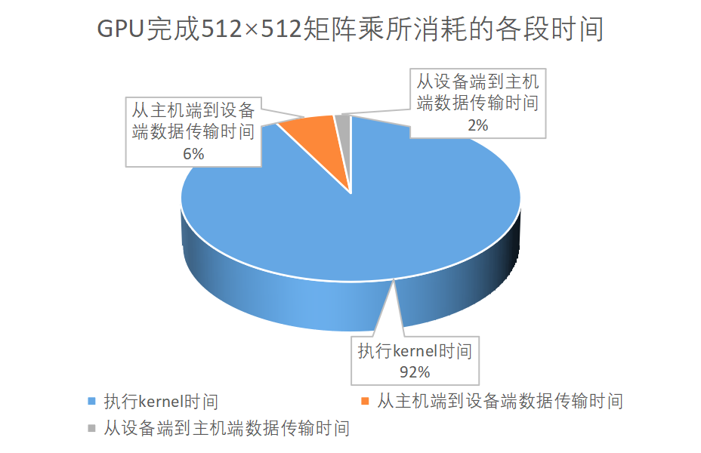
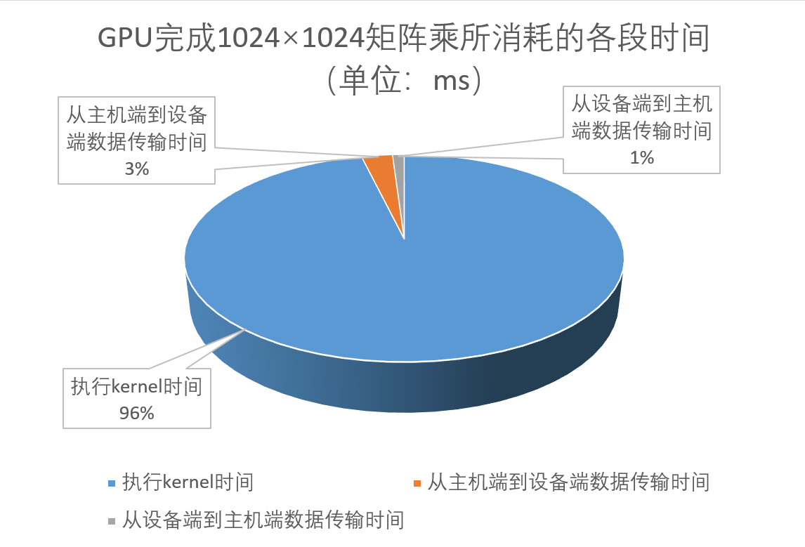
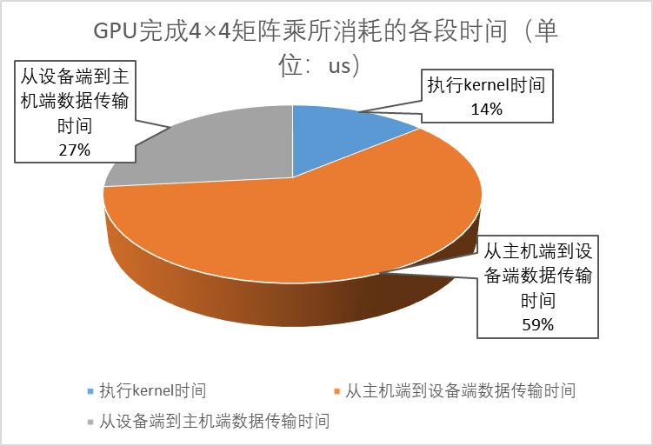
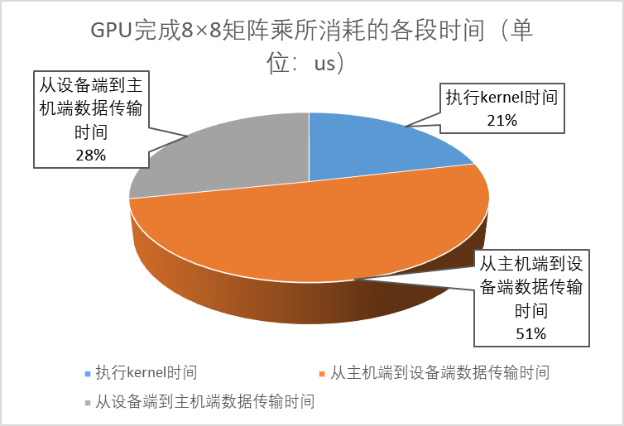
数据分段分析
1024×1024矩阵乘数据传输所占用时间约4%
8×8矩阵乘数据传输所占用时间约79%
使用异构系统（加速器）进行矩阵乘优化矩阵规模越小，在数据传输上所占用的时间越大
在内存没有一致性保障的情况下，只有矩阵规模达到一定程度时才能忽略数据传输所带来的影响

Slide 54
进程的创建和管理
进程运行时的资源使用
内存使用：代码的跳跃执行扩大代码段
内存分配：malloc库函数用于向数据内存申请扩大数据段，栈的使用等，使进程占据的物理页框越来越多
文件使用：借助文件系统打开文件；文件映射至内存
IO使用：归入文件管理
当前目录、父子进程、线程等信息
进程间通信
信号
管道
消息队列
共享内存

Slide 55
进程的资源如何回收
如何回收进程占据的资源？
主动回收：free, fclose
系统中的服务线程定期回收物理内存，填充free_list
进程退出时回收：
父进程收到子进程的退出信号，并回收资源
按照PCB中的信息，关闭文件，回收物理页
孤儿进程：由Init接管
父进程回收子进程资源的方法，是为了编程简便

Slide 56
文件写入（修改）时发生了什么？
在内存中创建一个空的B+树索引节点或者链表节点
如果存在，在文件系统中找到对应的节点
修改文件夹对应的数据节点
这里记录着文件大小，修改时间等元数据
在内存中创建对应的数据节点
建立数据节点和索引结点的对应关系
写调用返回
系统在合适的时机写回

Slide 57
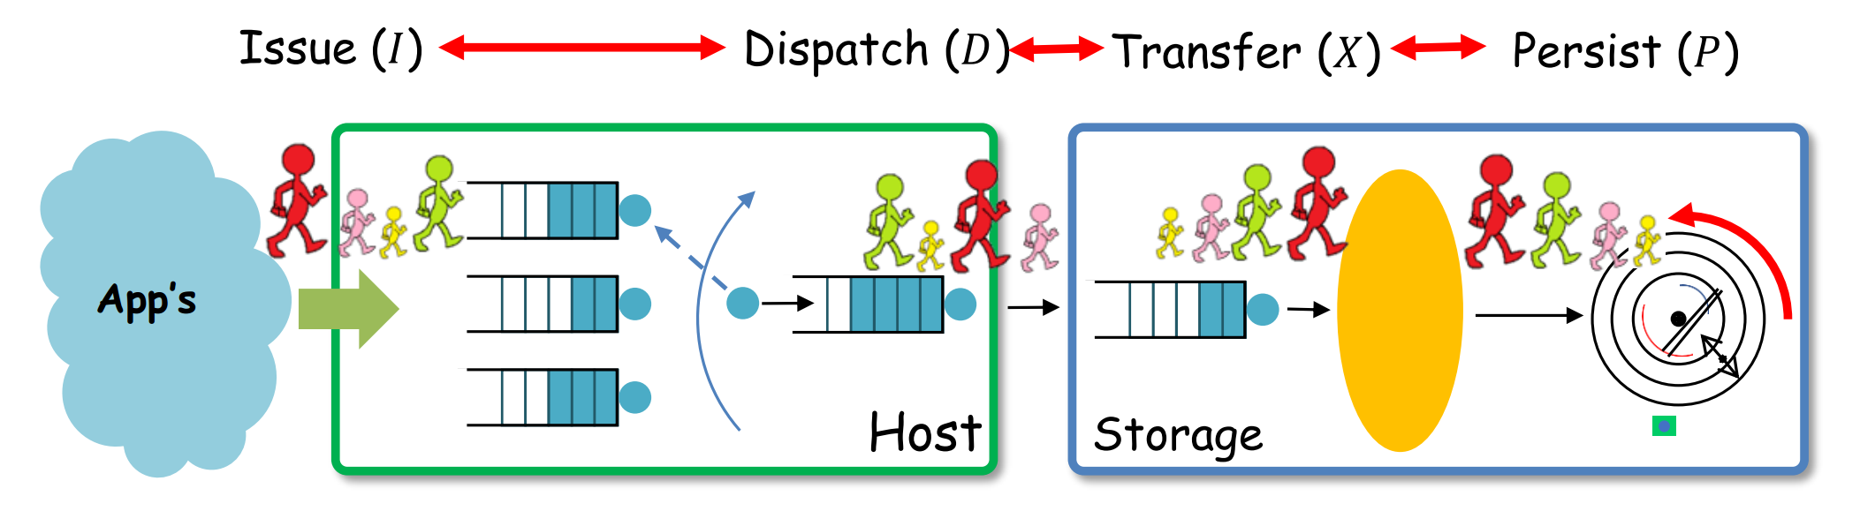
硬盘的读写操作是有顺序的吗？
写操作是有顺序的吗？
Checkpoint, 校验码，日志。。。。
Won, Youjip, et al. "Barrier-Enabled {IO} Stack for Flash Storage." 16th {USENIX} Conference on File and Storage Technologies ({FAST} 18). 2018.

Slide 58
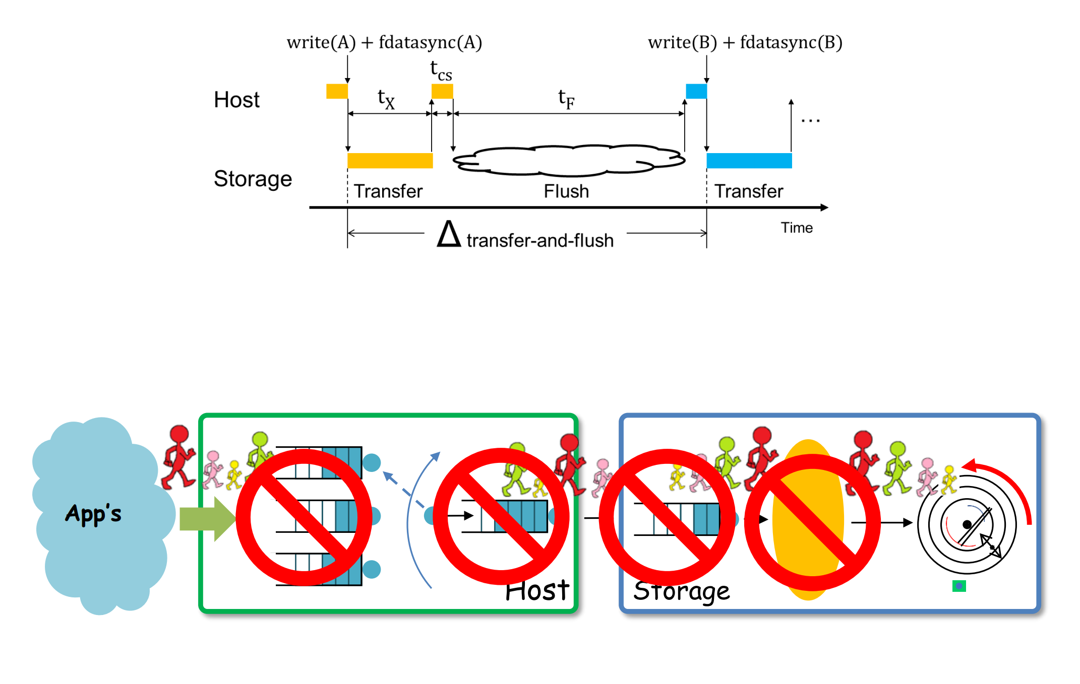
写操作的顺序如何保障？

Slide 59
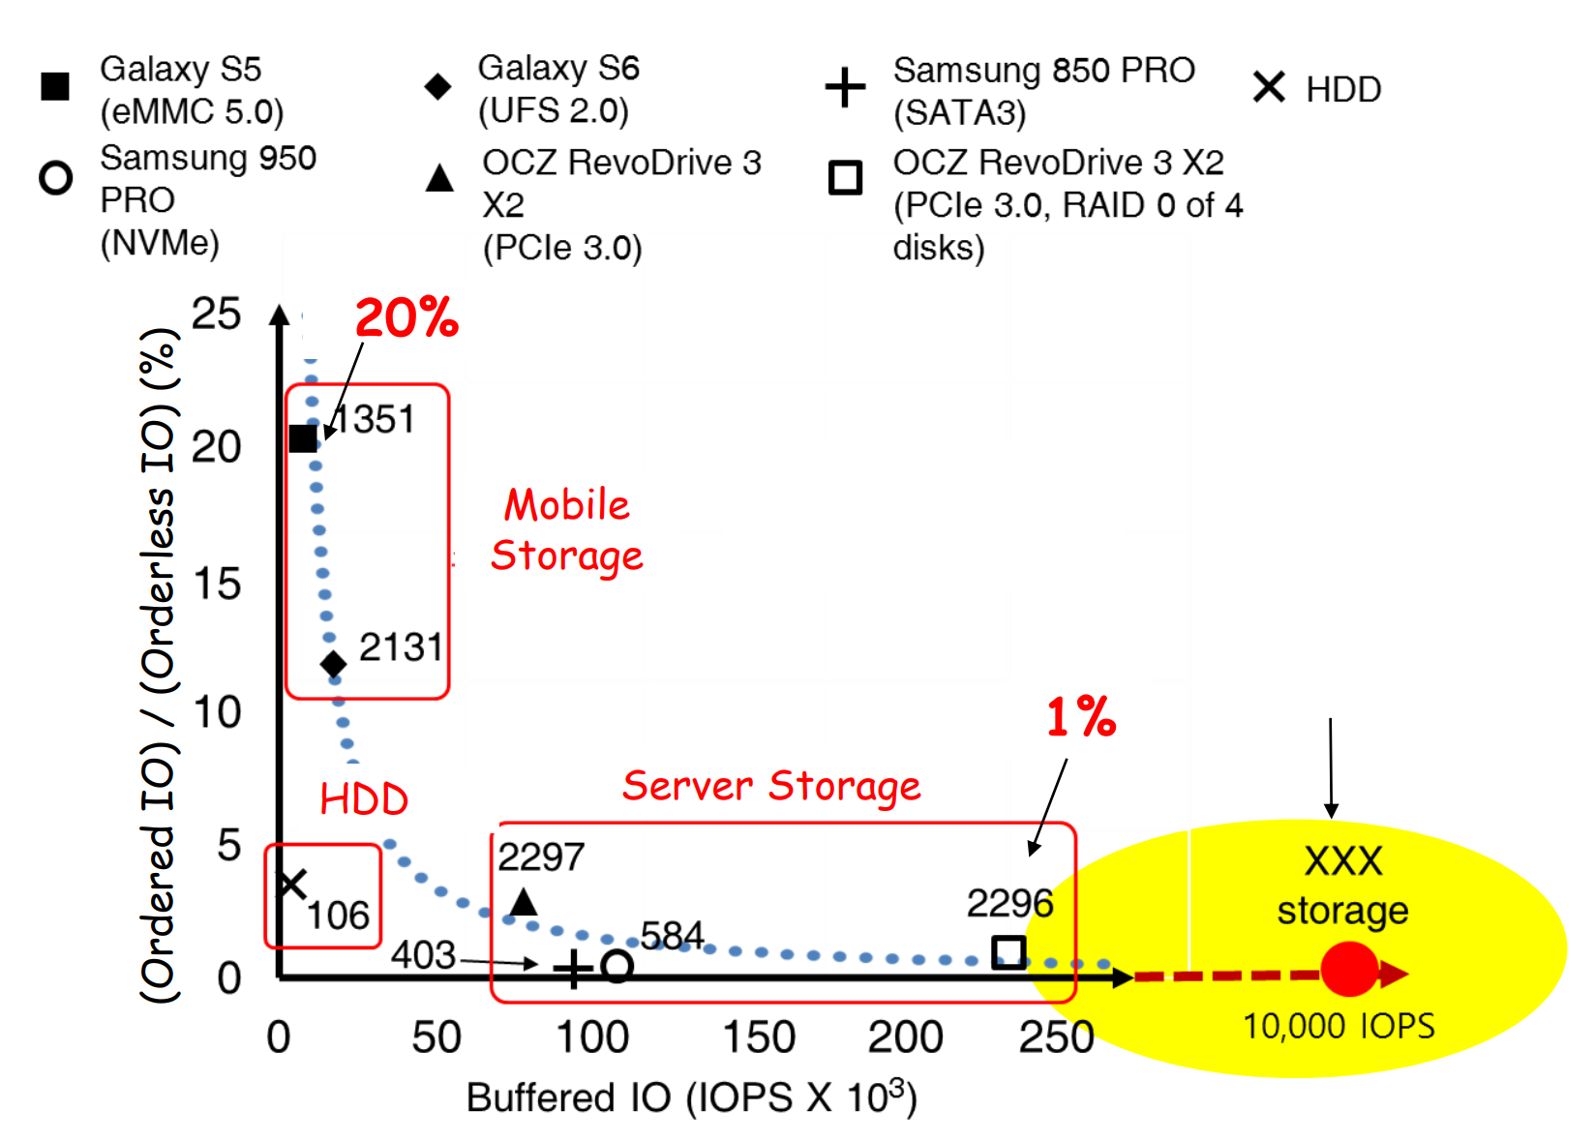
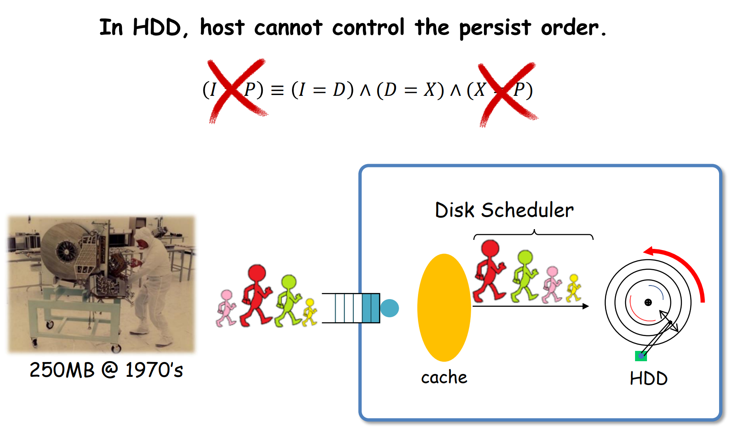
保障顺序的代价是什么？

Slide 60
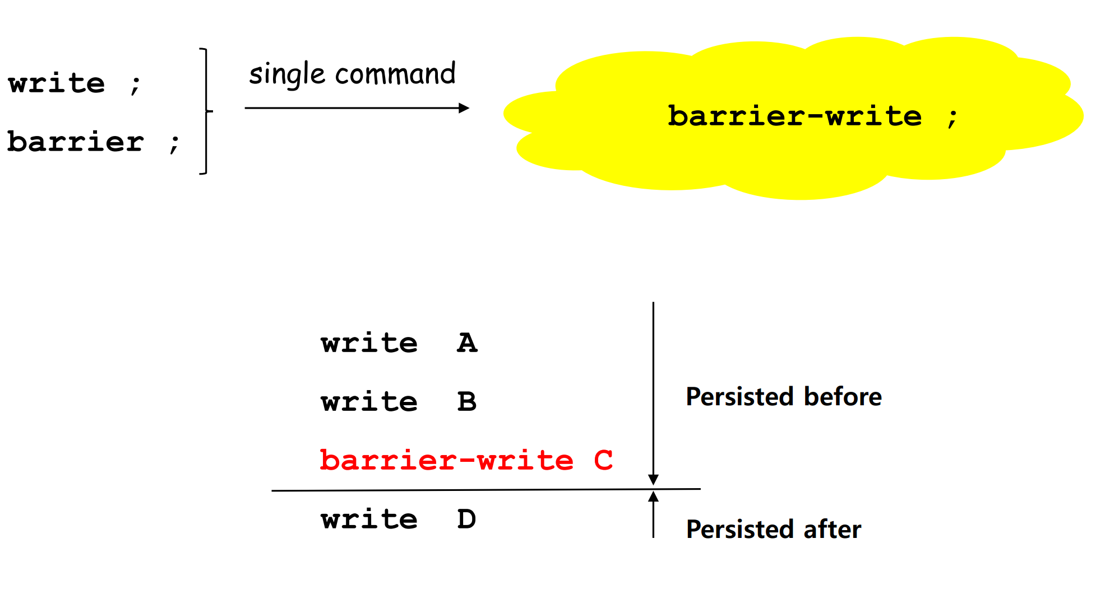
Barrier enabled IO software Stack

Slide 61
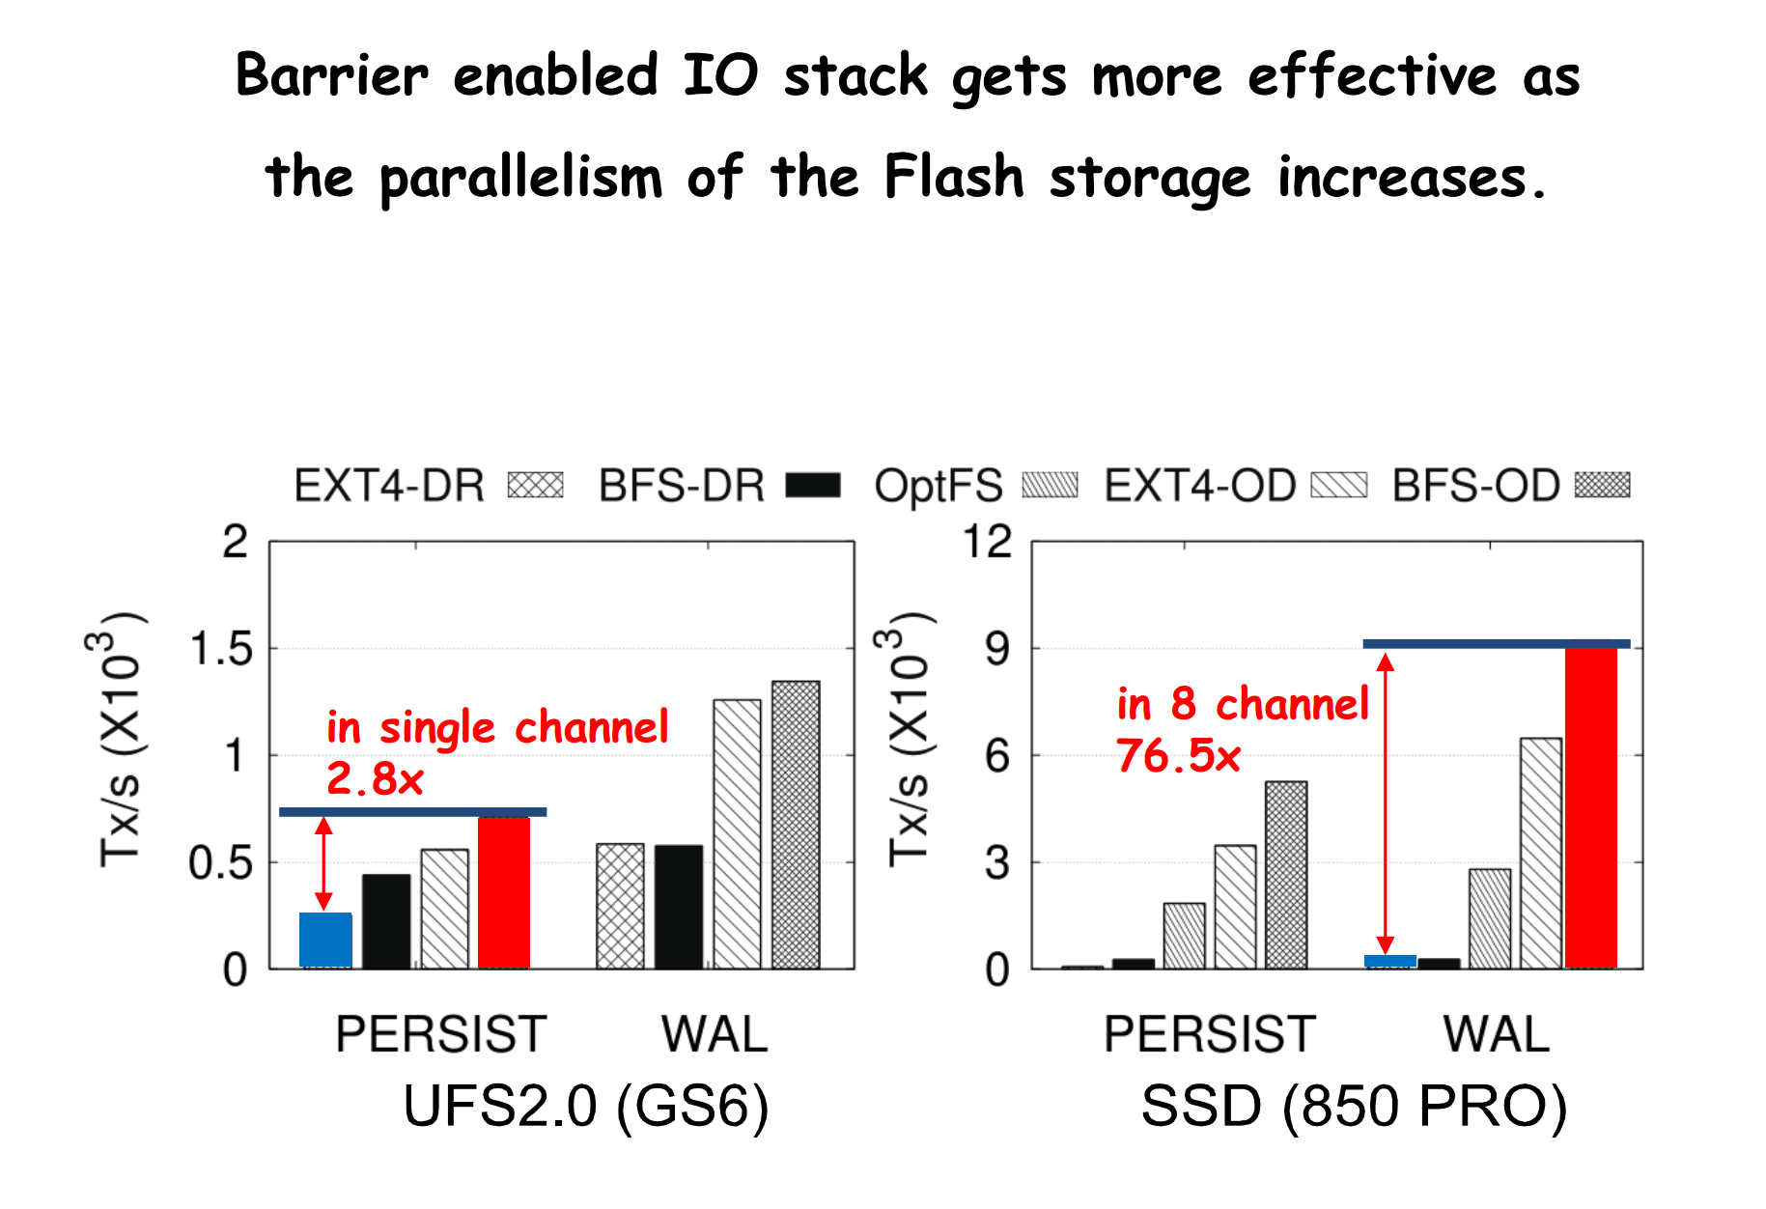
性能如何？
细节解析：https://www.sohu.com/a/233887241_467784

Slide 62
文件删除时发生了什么？
找到对应的inode
在内存中把对应的inode删除
在内存中把对应的页面释放
把硬盘中的inode清零
把硬盘中对应的数据块清零
把硬盘中的块记成未使用
把文件夹中的项清除
这个过程太慢了

Slide 63
文件删除时发生了什么？
找到对应的inode
在内存中把对应的inode删除
在内存中把对应的页面释放
把硬盘中的inode清零
把硬盘中对应的数据块清零
把文件夹中的项删除
把文件占据的块标记为不再被用

Slide 64
关机时发生了什么
关机由Init在接收到特定信号时发起
用停止信号通知所有的进程退出（SIGSTOP）
用杀死信号保证所有的进程退出(SIGKILL)
各层各式的内存数据回写
关闭电源

Slide 65
Thanks for your time! Questions & Answers

